Slide 1

GEOMETRIYA
8-SINF
MAVZU: ROMB VA
KVADRATNING XOSSALARI
O‘qituvchi : Yusupjonova Shahnoza Mirzatillayevna

Slide 2
Mustahkamlash
Hamma burchaklari to‘g‘ri bo‘lgan parallelogramm …

Slide 3
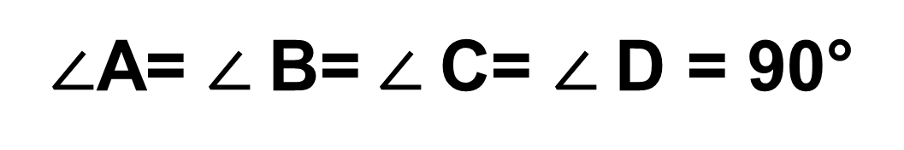
Mustahkamlash
Hamma burchaklari to‘g‘ri bo‘lgan parallelogramm to‘g‘ri to‘rtburchakdir.
B
C
$∠$A= $∠$B= $∠$C= $∠$D = 90°
A
D

Slide 4
Mustahkamlash
Chizmadagi noma’lum tomonlarni toping.
B
C
x+4=?
x-?
P = 36 cm
D
A

Slide 5
Mustahkamlash
P = 2(a+b)
2∙(x+x+4) = 36
2x+4 = 36:2
2x = 18 - 4
x= 14 : 2
x = 7(AB)
7+4=11(BC)
B
x+4
C
P = 36 cm
x-?
A
D
Javob: 7cm va 11cm

Slide 6
Kvadrat va romb.
Ta’rif. Tomonlari teng bo‘lgan to‘g‘ri to‘rtburchak kvadrat deyiladi.
Ta’rif. Tomonlari teng bo‘lgan parallelogramm romb deyiladi.
B
C
N
L
Kvadrat
Romb
A
D
M
K

Slide 7
Teorema.
! Rombning diagonallari perpendikular hamda rombning burchaklarini teng ikkiga bo‘ladi.
B
C
A
D

Slide 8
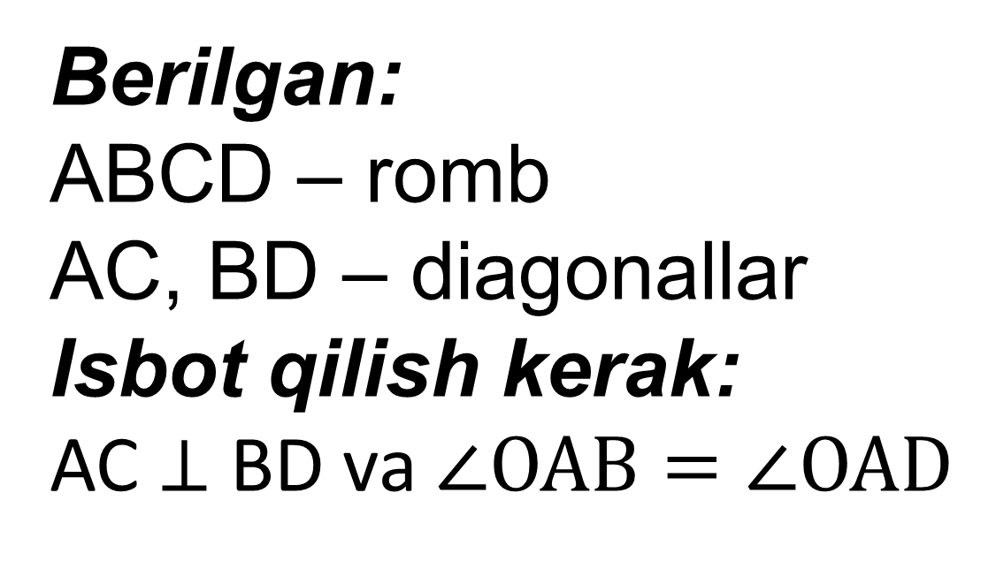
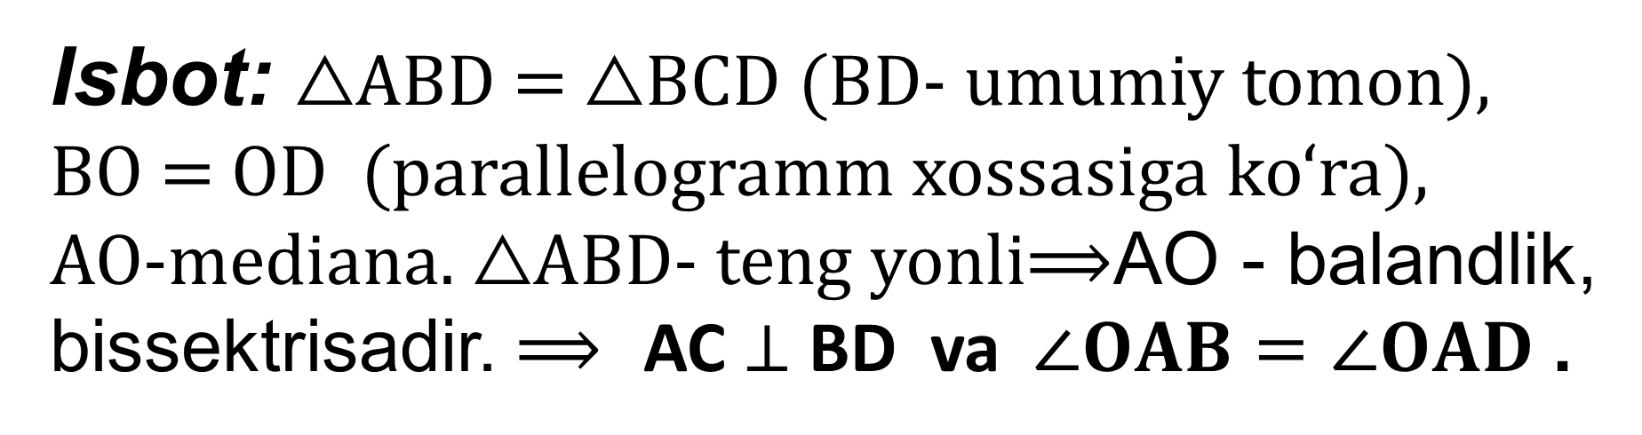
C
Berilgan:
ABCD – romb
AC, BD – diagonallar
Isbot qilish kerak:
AC $⊥$ BD va$∠OAB=∠OAD$
B
O
A
D
Isbot: △ABD = △BCD (BD- umumiy tomon),
BO = OD (parallelogramm xossasiga ko‘ra),
AO-mediana. △ABD- teng yonli$⟹$AO - balandlik,
bissektrisadir. $⟹$ AC $⊥$ BD va$∠OAB=∠OAD$ .

Slide 9
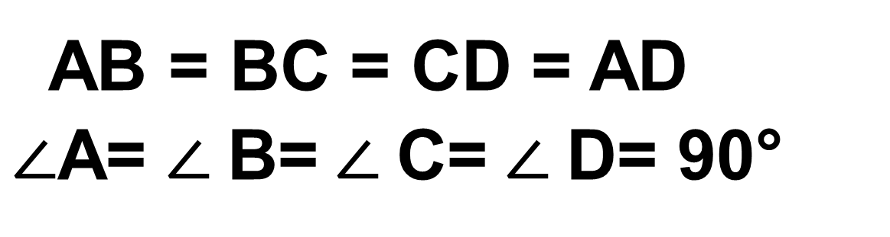
Kvadratning xossalari.
Kvadrat ham parallelogramm ham to‘g‘ri
to‘rtburchak, ham romb bo‘lgani uchun ularning barcha xossalariga ega.
B
C
AB = BC = CD = AD
$∠$A= $∠$B= $∠$C= $∠$D= 90°
A
D

Slide 10
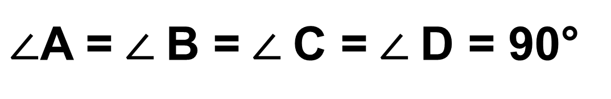
Kvadrat va uning xossalari.
1- xossa. Kvadratning hamma burchaklari to‘g‘ri.
B
C
$∠$A = $∠$B = $∠$C = $∠$D = 90°
A
D

Slide 11
Kvadrat va uning xossalari.
2- xossa.
Kvadratning diagonallari o‘zaro teng.
B
C
AC = BD
A
D

Slide 12
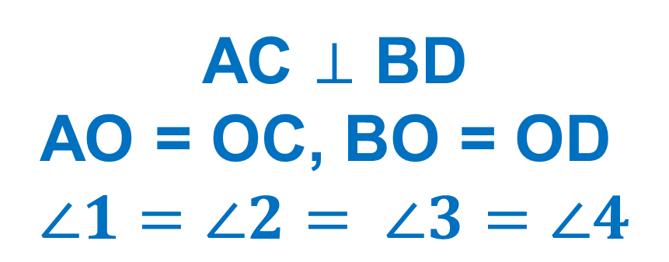
3- xossa.Kvadratning diagonallari o‘zaro perpendikular va kesishish nuqtasida teng ikkiga bo‘linadi hamda kvadratning burchaklarini teng ikkiga bo‘ladi.
B
C
2
3
AC $⊥$ BD
AO = OC, BO = OD
$$∠1=∠2= ∠3=∠4$$
1
O
4
A
D

Slide 13
5- masala (18- bet)
Teng yonli to‘g‘ri burchakli uchburchak ichiga kvadrat shunday chizilganki, unung ikkita uchi gipotenuzada, qolgan ikkita uchi esa katetlarda yotadi. Gipotenuza 21 cm ga teng ekani ma’lum bo‘lsa, kvadrat tomonini toping.
x

Slide 14
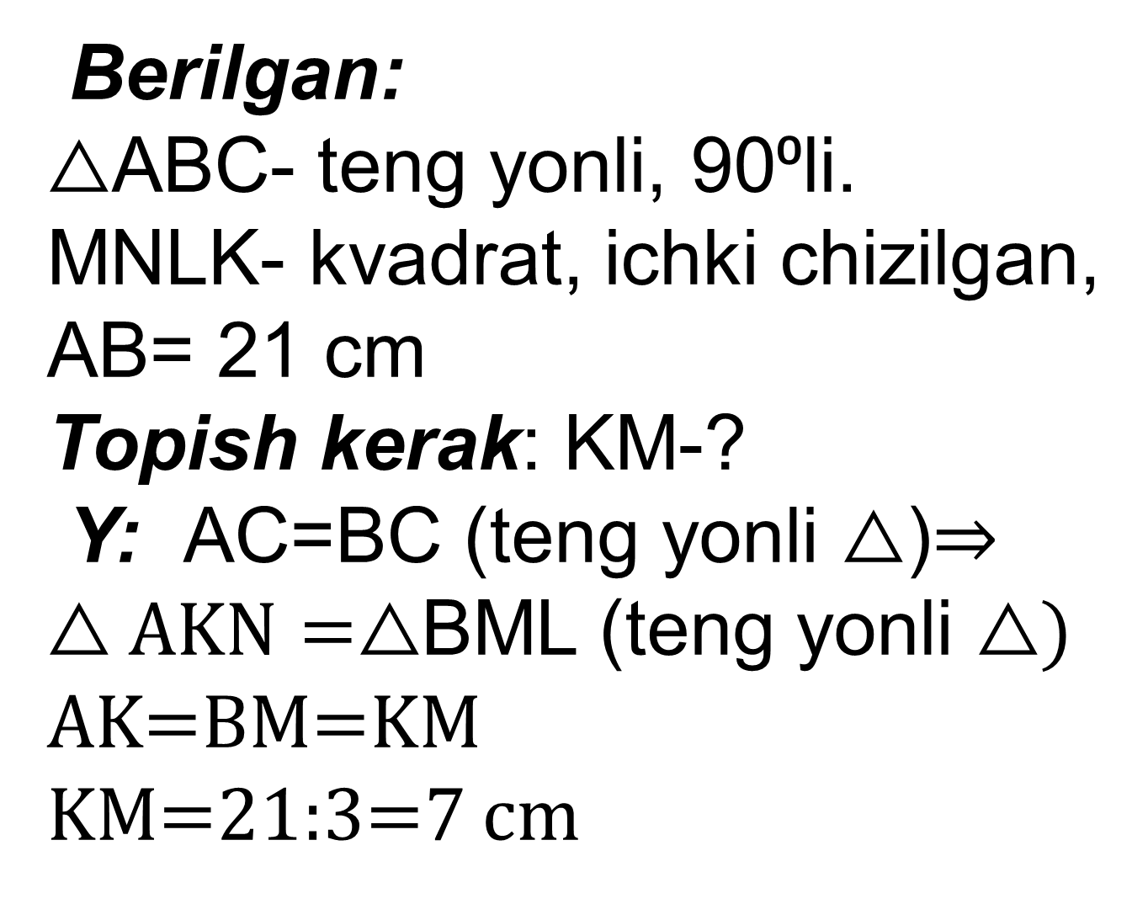
B
Berilgan:
△ABC- teng yonli, 90⁰li.
MNLK- kvadrat, ichki chizilgan,
AB= 21 cm
Topish kerak: KM-?
Y: AC=BC (teng yonli △)$⇒$
$△AKN=△$BML (teng yonli △)
AK=BM=KM
KM=21:3=7 cm
M
K
L
A
C
N
Javob: 7 cm

Slide 15
6- masala(18-bet)
Rombning diagonallari bilan tomonlari orasida hosil bo‘lgan burchaklarning nisbati 2:7 kabi. Rombning burchaklarini toping.
B
C
A
D

Slide 16
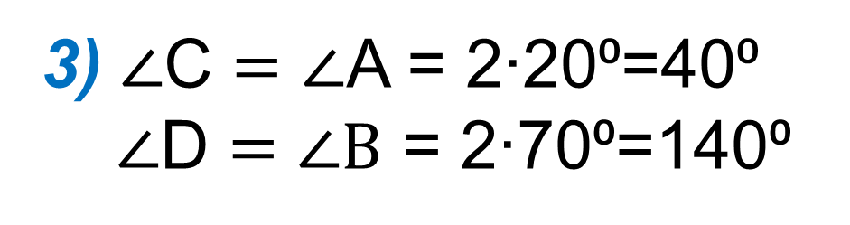
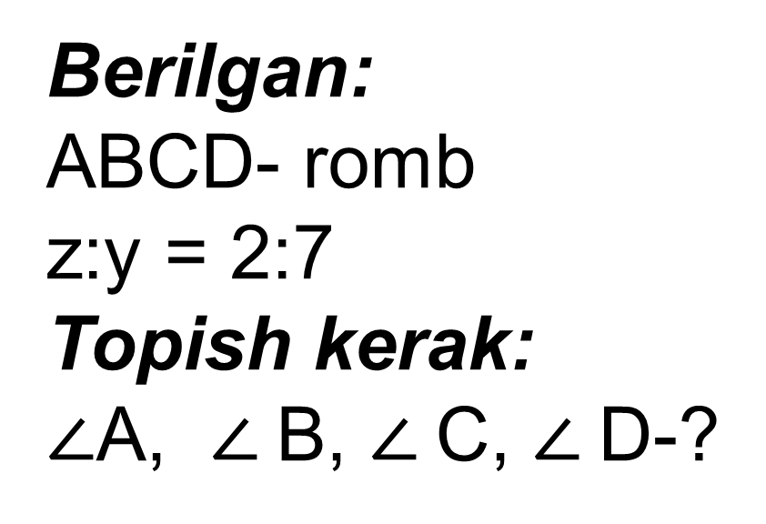
B
C
Berilgan:
ABCD- romb
z:y = 2:7
Topish kerak:
$∠$A, $∠$B, $∠$C, $∠$D-?
y
O
z
D
A
Yechish:
1) z+y=90⁰
2x+7x=90⁰
9x=90⁰
x=10⁰
2) z=2∙10⁰=20⁰
y=7∙10⁰=70⁰
Javob: 40⁰, 140⁰, 40⁰, 140⁰.
3) $∠\text{C}=∠$A = 2∙20⁰=40⁰
$∠\text{D}=∠B$ = 2∙70⁰=140⁰

Slide 17

Mustaqil bajarish uchun topshiriqlar:
Darslikning 18- sahifasida keltirilgan
10- 12 – masalalarni yechish.

